Slide 1
文档下载小帮手
作者：张建夫

Slide 2
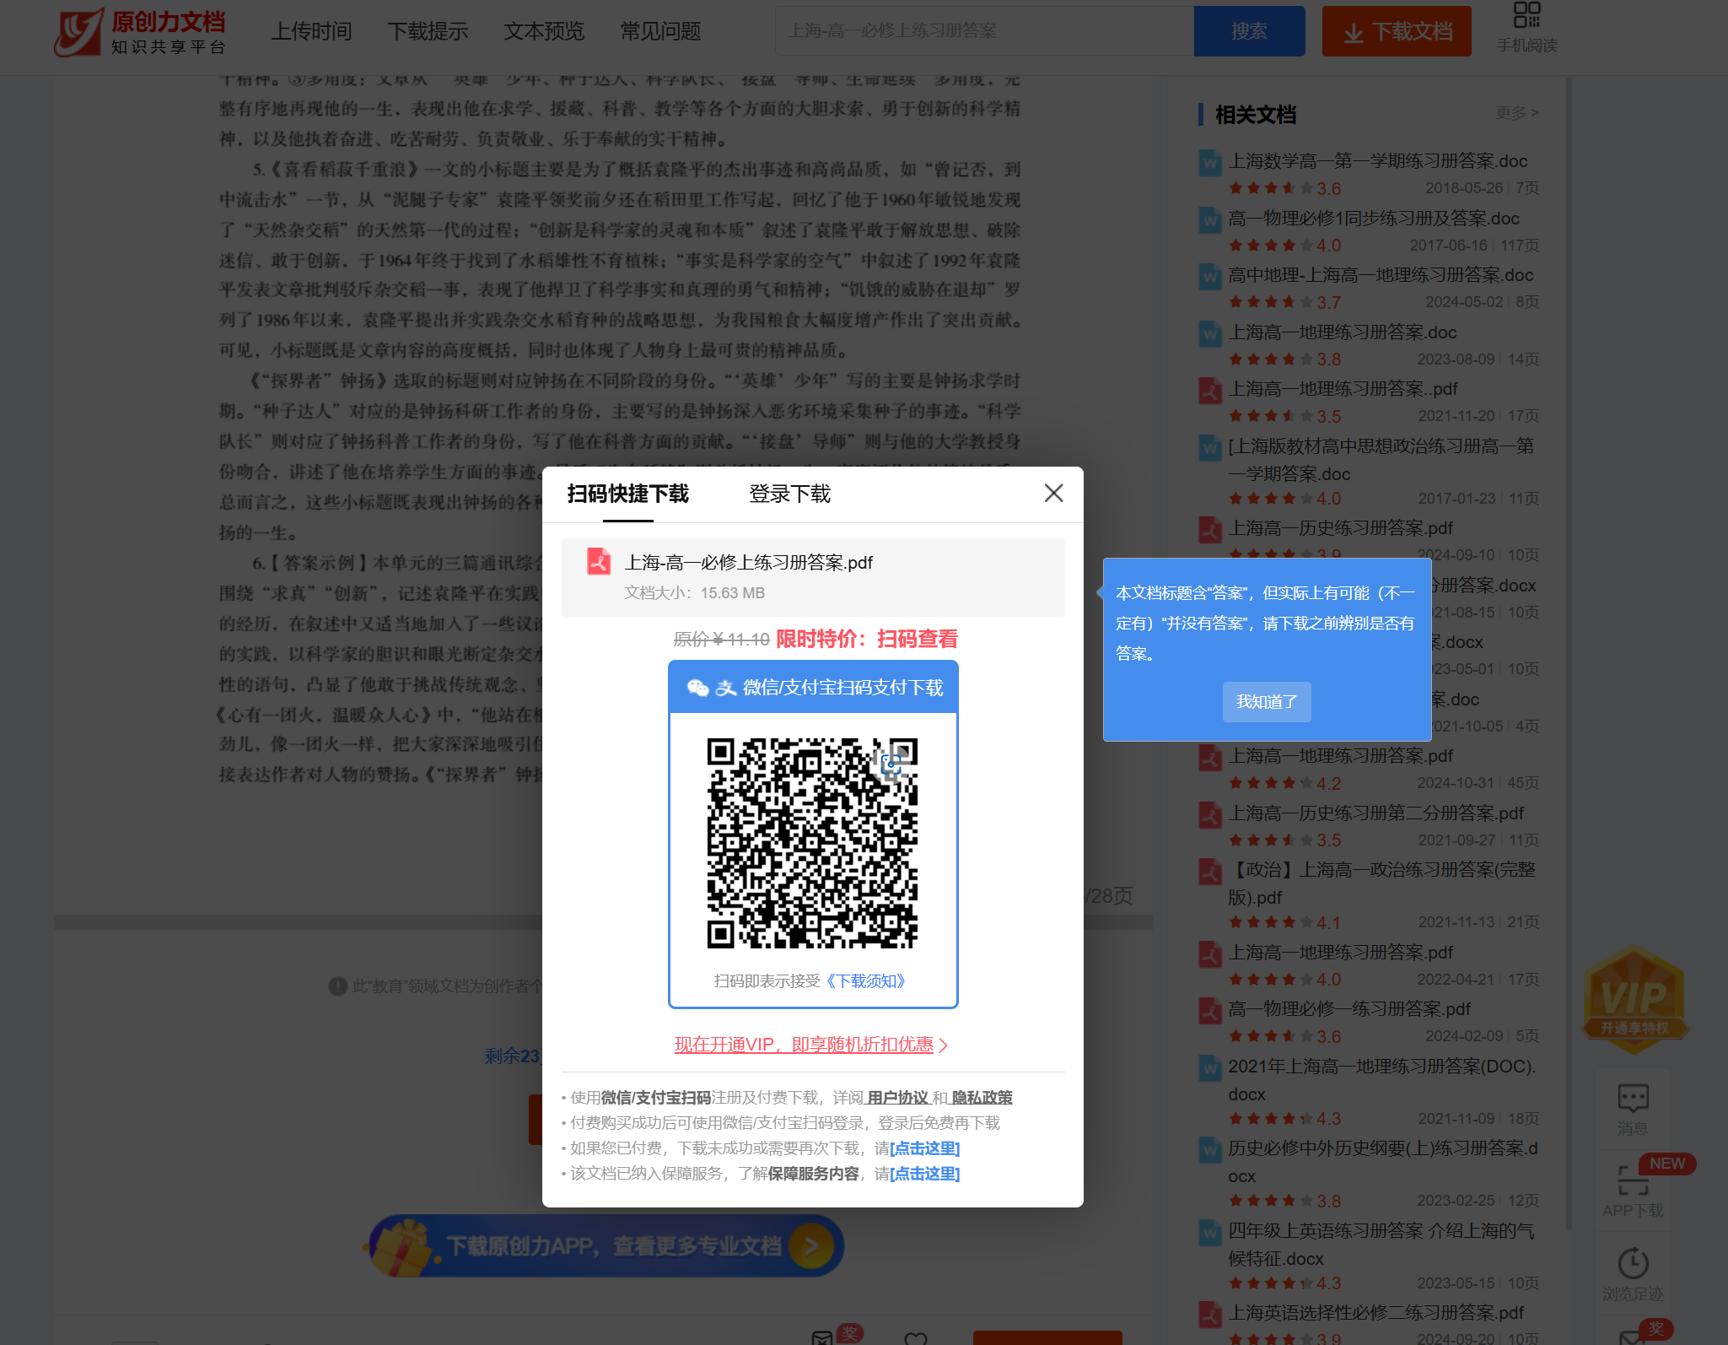
本项目为弘扬互联网精神，同时解决各位网友因打开一个文档网站点击下载而被收费弹窗吓了一个措手不及的尴尬：

Slide 3
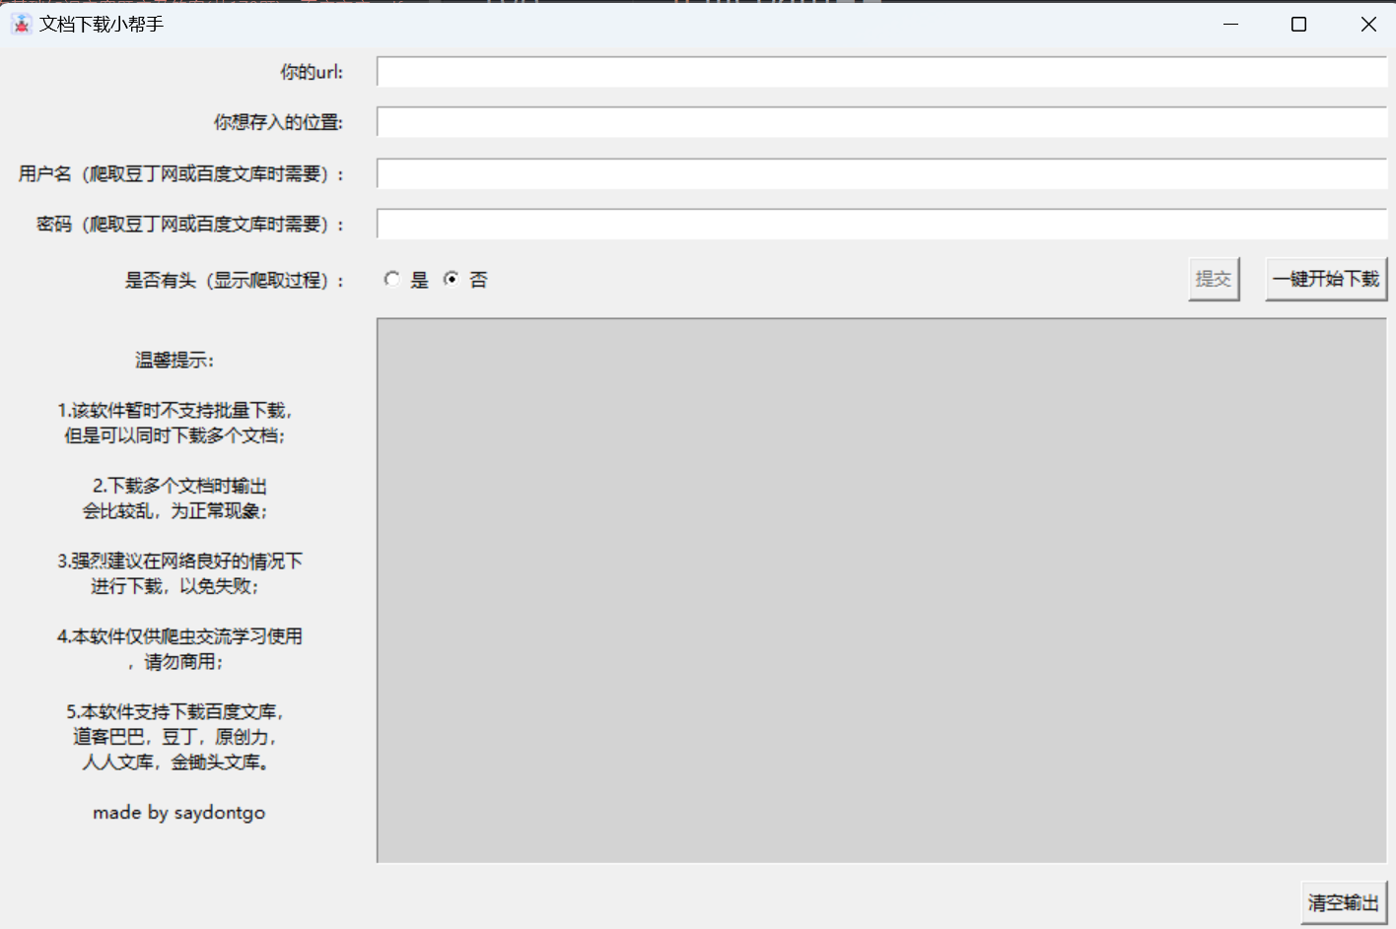
此处隆重推出个人耗时四周（三周写代码+一周测试和部署）写成的文档下载小帮手，一键解决文档付费下载问题，可以为相应的文档生成一个pdf文件并保存在本地。代码已在github上开源（https://github.com/saydontgo/python-spider-proj） 软件目前一共支持6个不同文档网站的文档爬取：百度文库，道客巴巴，豆丁，原创力，人人文库，金锄头文库。

Slide 4
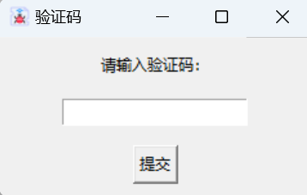

Slide 5
谢谢大家!

